Slide 1

Оспа обезъян
Кафедра
инфекционных болезней
кандидат медицинских наук, доцент
Ровный Виктор Борисович
2022

Slide 2
история вопроса
Впервые вирус обнаружен в 1958 г у макак, привезенных из Сингапура в Копенгаген
Первый случай заболевания человека зарегистрирован 01.09.1979 в республике Конго, позднее заболевание было зарегистрировано и в других странах Африки: Конго, Камерун, ЦАР, Нигерия, Либерии, Южном Судане и т.д.
В Африке за последние 10 лет зарегистрировано более 18 000 заболеваний у людей
До 2003 года оспа обезъян у людей за пределами Африки не регистрировалась (первый случай был зарегистрирован в США – контакт с луговыми собачками, которых содержали с обезьянами, завезенными из Ганы), в 2018 г выявлен 1 случай в Израиле и 3 в Великобритании, в 2019 г1 случай в Велкобритании и 1 в Сингапуре

Slide 3
история вопроса
В мае 2022 года зарегистрированы первые случаи заболевания в США и ряде стран Европы
По данным The European Surveillance System (TESSy) на 28.06.22 выявлено 3086 случаев в 31 стране: 44 % в возрасте 31-40 лет, мужчины 99,5 %, 39 % больных ВИЧ-позитивны.
По данным Роспотребнадзора, к 30 июня выявлено более 5 тысяч заболевших оспой обезьян в странах, которые не являются эндемичными для данного заболевания.
Наибольшее число заболевших выявлено в Великобритании (более 1 тысячи), Германии (874), Испании (800).
Отдельные сообщения о новых случаях заражения поступили из Чехии, где был выявлен еще один случай оспы обезьян (всего 8): заболевший – 33-летний житель Праги. В США количество случаев оспы обезьян составило 351, наибольшее число заболевших выявлено в Калифорнии (80). Новый случай заражения зафиксирован в ЮАР (1 заболевший)

Slide 4
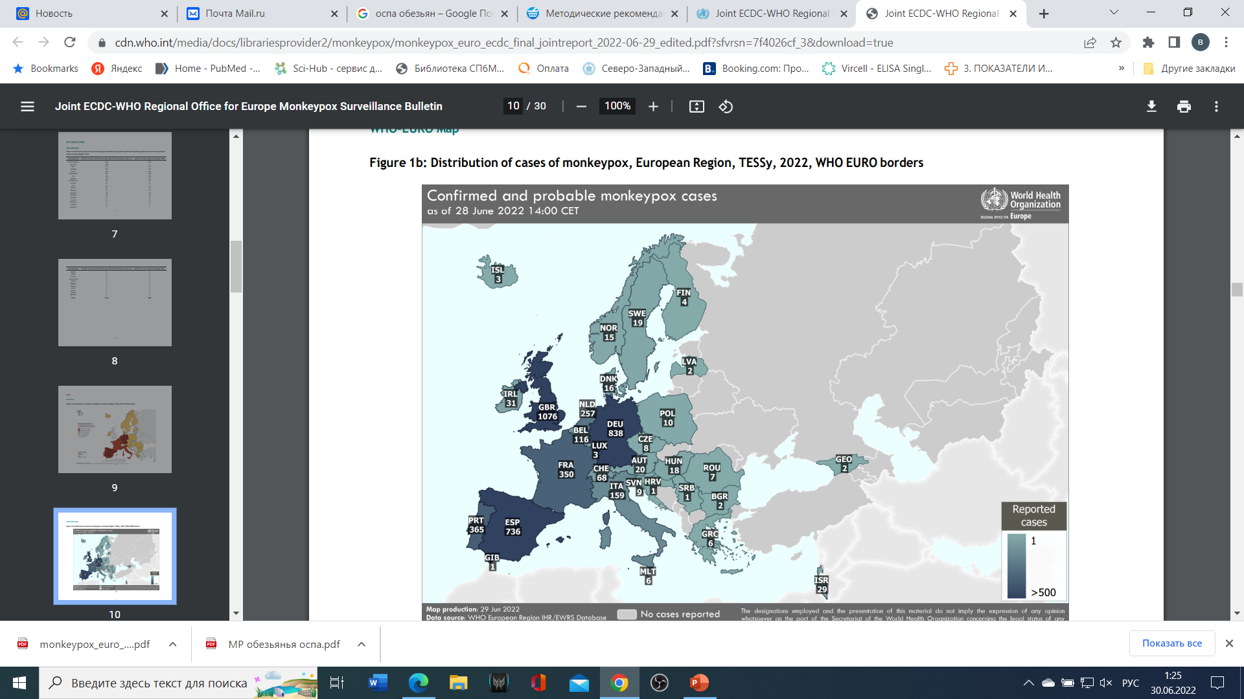

Slide 5
Этиология
Семейство Poxviridae (сюда же относится вирус натуральной оспы, вирус оспы крупного рогатого скота и т.д.)
Очень устойчивы к факторам внешней среды (при комнатной температуре корочки, засохший экссудат сохр несколько месяцев), чувствительны к нагреванию и действию УФО, погибают при экспозиции антисептиков коло часа
Относится к патогенным биологическим объектам 1 группы патогенности, поэтому работы с ним проводятся в максимально изолированных лабораториях 4 уровня безопасности

Slide 6
Механизмы ПАтогенеза
Виромаскирование (подавление экспрессии антигенов HLA-1, блокада антигенной презентации, активация натуральных киллеров)
Виротрансдукция (активация процессов апоптоза клеток иммунной системы и эпителиальных тканей)
Виромимикрия (экспрессия вирусами рецепторов, похожих на клетки-мишени организма хозяина, продукция вирокинов, копирующих клеточные цитокины, блокада рецепторов интерферонов, ФНО, синтез белков, блокирующих активность системы комплемента).
Входные ворота – эпителий ВДП первая волна гематогенной и лимфогенной диссеминации в регионарные лимфоузлы ЛАП (отличает от ветряной и натуральной оспы) вторая волна виремии экзантема, поражение тканевых макрофагов в различных органах (в том числе ВДП)

Slide 7
Эпидемиология
Основной резервуар вируса – грызуны
Источник инфекции - инфицированные люди и животные
Заразность сохраняется около 3-х недель (до исчезновения корочек)
Механизм передачи – аэрозольный, контактный, вертикальный
Пути передачи – прямой контакт, воздушно-капельный, трансплацентарно
Факторы передачи – слюна, кровь, семенная жидкость, содержимое везикул, корочки
Распространение: внутрисемейно, организованные коллективы, МСМ, внутрибольнично
Передача от человека к животным в настоящее время не доказана, также нет данных о заражении домашних животных, домашнего скота

Slide 8
Клиническая картина
Инкубационный период 5-21 день ( в среднем 6-13 дней)
СОИИ (головная боль, фебрильная лихорадка, боли в мышцах и суставах, рвота, снижение аппетита). Перед появлением экзантемы температура снижается до субфебрильной.
Генерализованная ЛАП (подчелюстные, п/ш, з/ш, затылочные, подмышечные, паховые л/у). Может быть с одной и с 2-х сторон. Появляется одновременно с лихорадкой, за 1-2 дня до появления сыпи.
Энантема. За день до экзантемы. Везикулезная. В ротовой полости, гениталиях, роговице.
Экзантема. Появляется на 3-4 день. Первые элементы на лице + волосистая часть головы, затем на верхние конечности, затем на туловище и нижние конечности ( в т.ч. ладони и стопы). На туловище меньше элементов, чем на лице и конечностях. Метаморфоз: пятно (1-2 дня)-папула (1-2 дня)-везикула (1-2 дня)- пустула с пупковидным вдавлением в центре (5-7 дней, в этот момент 2-ая волна подъема температуры)-корочка (7-14 дней). Чаще на одном участке тела сыпь мономорфна, а на разных – полиморфна. Зудит. Разрешается образованием корочек, затем шелушением. Образование рубцов реже, чем при натуральной оспе.
Фарингит. Боли в горле при глотании.
Энтерит. Жидкий стул.
Проктит. Поражение перианальной области + сыпь в области гениталий.

Slide 9
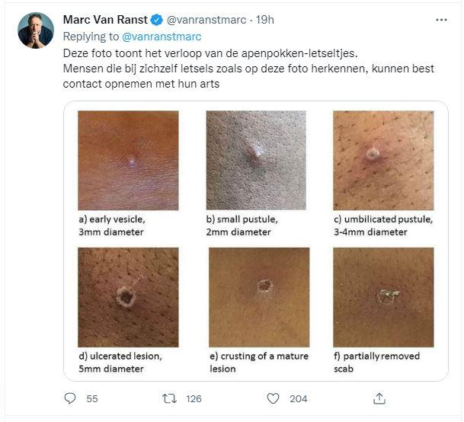
Клиническая картина
Твит бельгийского вирусолога Marc Van Ranst, https://livinginholland.blog/ospa_nl/

Slide 10
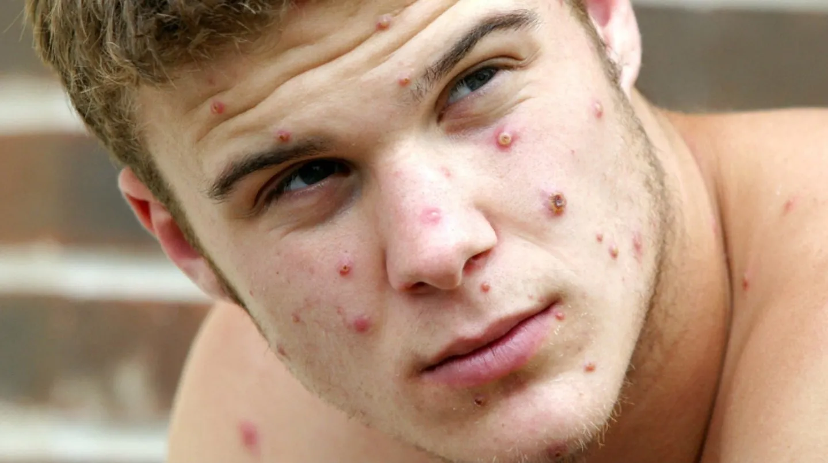
Клиническая картина
https://mosmedpreparaty.ru/articles/39731

Slide 11
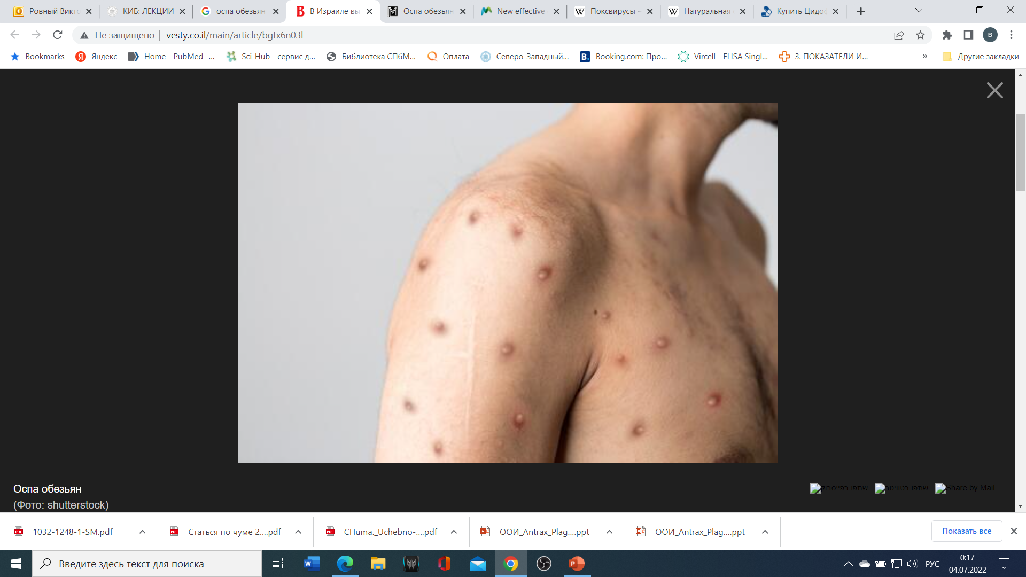
Клиническая картина
https://www.vesty.co.il/main/article/r1lgkuww5

Slide 12
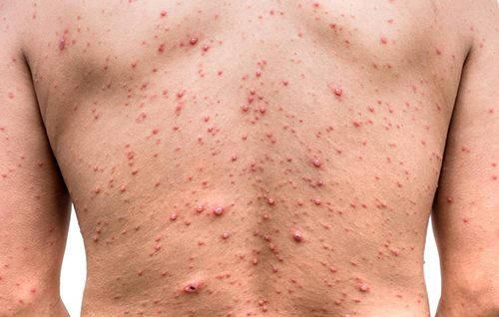
Клиническая картина

Slide 13
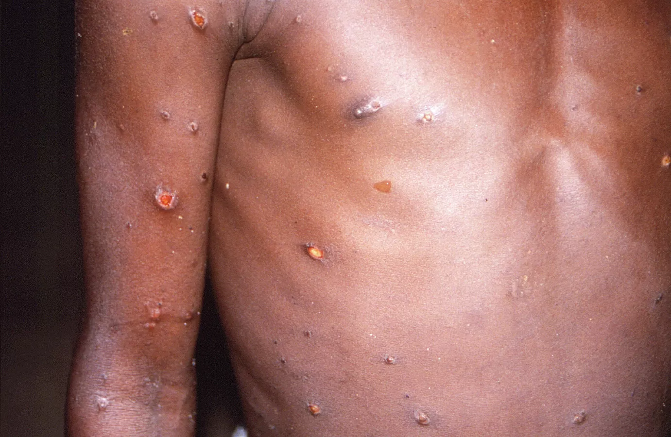
Клиническая картина
https://ria.ru/20220608/ospa-1793992107.html

Slide 14
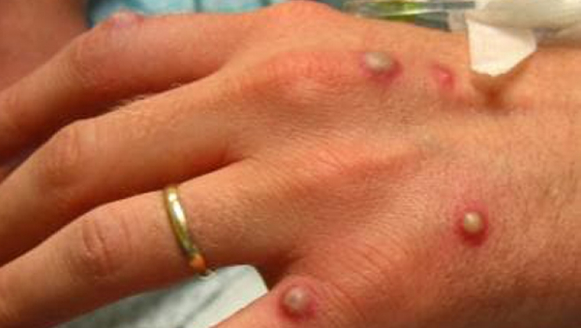
Клиническая картина
https://azertag.az/ru/xeber/VOZ_podtverzhdeno_okolo_80_sluchaev_zarazheniya_ospoi_obezyan_v_11_stranah_mira-2144546

Slide 15
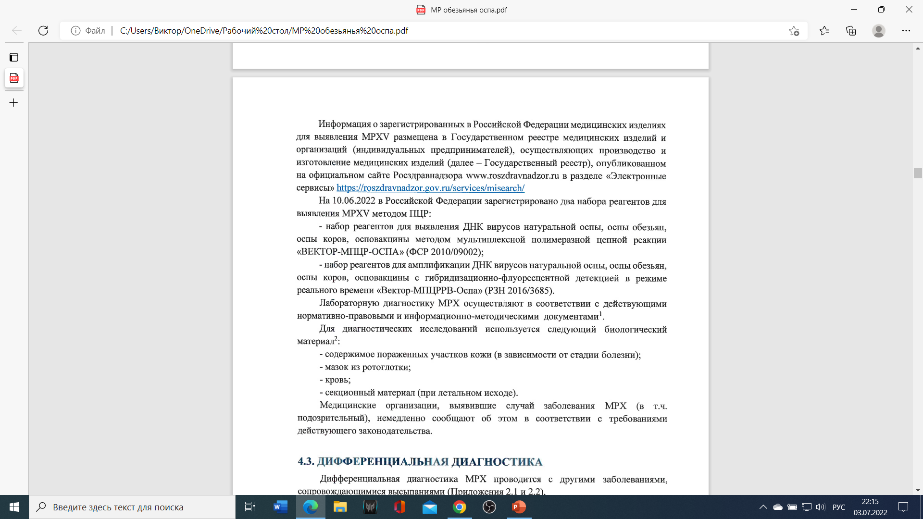
диагностика

Slide 16
ЛЕчение
В РФ сейчас нет зарегистрированных этиотропных лекарственных препаратов
Цидофовир (Вистид®) – внутривенно (Гилеад Сайенсиз и Пфайзер)
Тековирамат (Типокс®/Тековирамат SIGA®) – перорально и внутривенно (Сига Текнолоджис)
Бринцидодофовир (Тембекса®) (Каймерикс)
НИОХ-14 – перорально (Вектор)

Slide 17
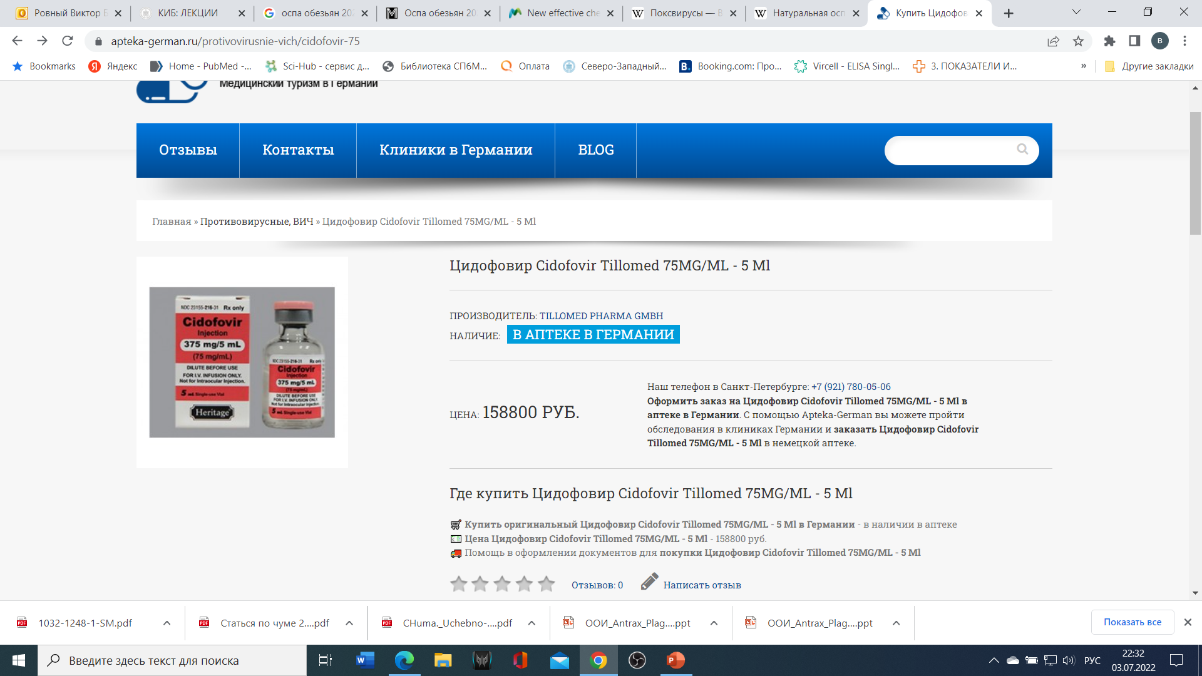
ЛЕчение
В РФ сейчас нет зарегистрированных этиотропных лекарственных препаратов
Цидофовир (Вистид) – внутривенно
Тековирамат (Типокс/Тековирамат SIGA) – перорально и внутривенно
Бринцидодофовир (Тембекса)
НИОХ-14 - перорально

Slide 18
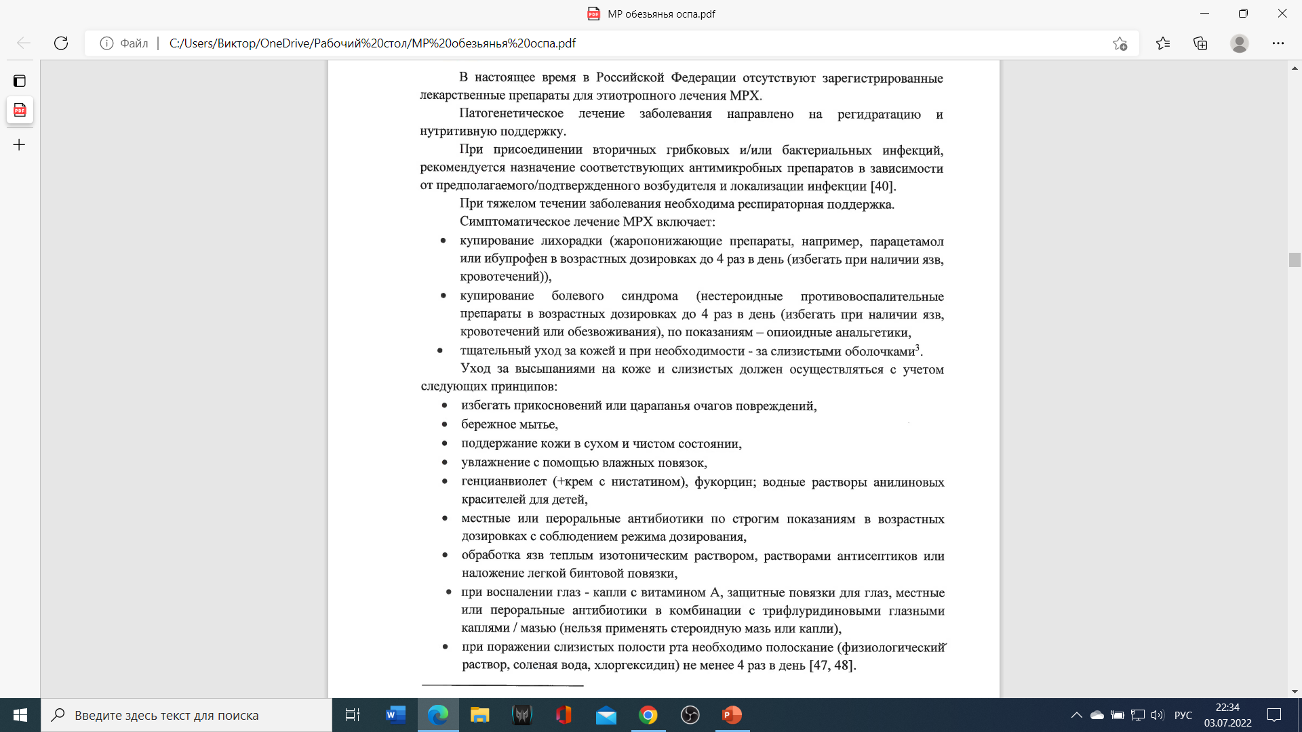
ЛЕчение

Slide 19
Профилактика
Вакцина на основе модифицированного вируса осповакцины Анкара – MVA-BN – JYNNEOS® является единственной (зарегистрирована ЕМА 2013, FDA 2019), нарабатывается на фибробластах эмбрионов кур.
Вакцина против натуральной оспы защищает от заболевания оспой обезьян примерно на 85 %.
В СССР вакцинация против натуральной оспы проводилась до 1980 года
в Российской Федерации зарегистрировано 3 вакцины для профилактики натуральной оспы отечественного производства:
– Вакцина оспенная живая (Вакцина оспенная) (РУ №Р №001141/01), производства АО «НПО «Микроген»;
– ОспаВир® Вакцина оспенная инактивированная (РУ №ЛСР 005198/08), производства АО «НПО «Микроген»;
– ТЭОВак (вакцина оспенная эмбриональная живая) (РУ №Р N001038/01, №Р №001038/02), производства ФГУ «48 ЦНИИ Минобороны России»;

